Slide 1
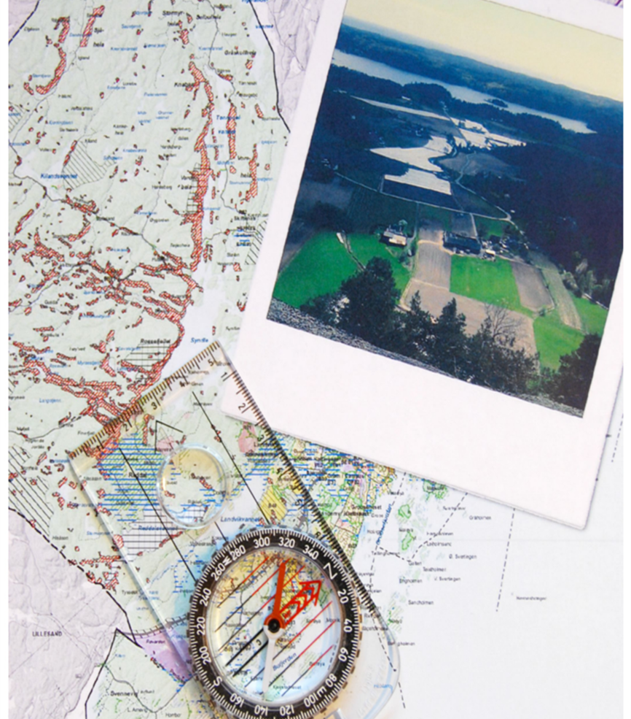
Arbeidsmarked og utenforskap i Grimstad kommune
Politisk sak til kommunestyret 7. februar 2023
Saknummer: PS 23/7
Øystein Fritzen NAV leder
Notes:
Kort om sakens bakgrunn og oppbygging
Ordfører og kommunedirektør ønsker mer kunnskap om arbeidsmarked og utenforskap
Avgrensing sett fra NAV-perspektiv
Saksfremlegg, rapport, vedlegg og presentasjon
Beskrivelse av situasjonen og tiltak

Slide 2
Men også ting å ta tak i
Mye går bra i Grimstad kommune
Høy befolkningsvekst
Bosetting av flyktninger
Lav arbeidsledighet
Tilfreds ungdom
Gode tjenester til innbyggerne
Levekår
  Utenforskap
  Nedsatt arbeidsevne
  Unge uføre
  Fattigdom
  Psykisk helse

Slide 3
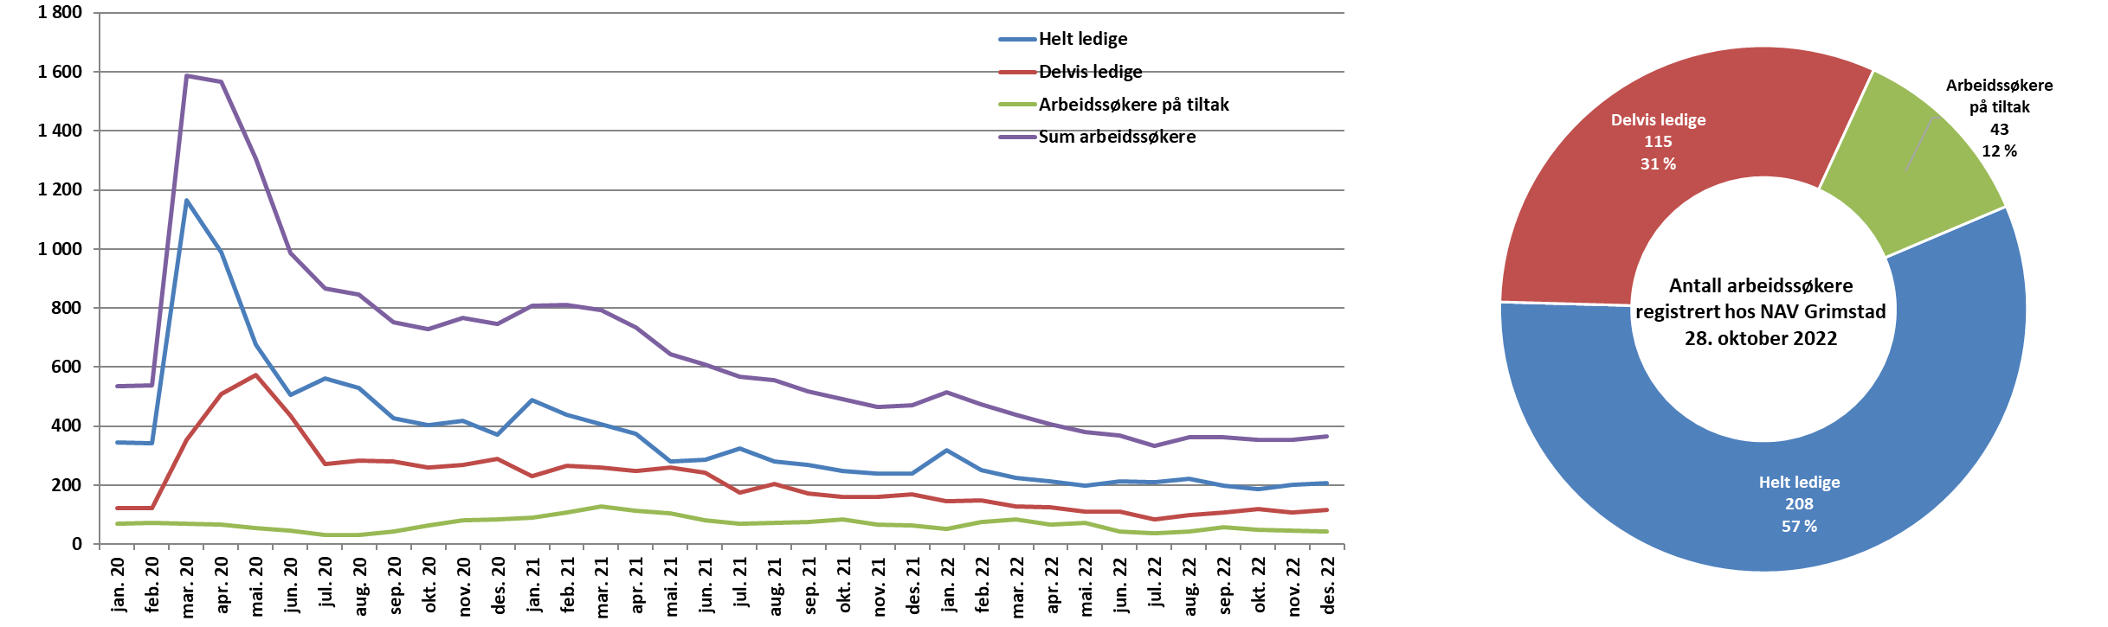
Arbeidsmarkedet før, nå og fremover
Helt ledige er arbeidssøkere som ikke har noe jobb eller deltar på arbeidsmarkedstiltak.
Delvis ledige er arbeidssøkere som arbeider noe.
Arbeidssøkere på tiltak deltar i arbeidsmarkedstiltak.
Notes:
Prognose landet 2023 1,9 % Grimstad om lag 2 %
Prognose landet 2024 2,1 % Grimstad om lag 2,2 %
33 000 flyktninger i 2022 – 155 i Grimstad
40 000 flyktninger i 2023 – 180 i Grimstad
Etablering av Morrow og havvindssatsing kan bidra til lavere ledighet i regionen

Slide 4
Trender og utviklingstrekk
Antallet unge uføre (18 til 29 år) har økt betydelig, særlig etter 2010
Variasjoner i antall unge uføre med og uten medfødte lidelser
Antall personer med nedsatt arbeidsevne øker når ledigheten faller
Flere mottar Arbeidsavklaringspenger AAP
Andelen ungdommer i utenforskap var nedadgående fra 2020 til 2021
Unge med psykiske plager og lidelser er økende
Flere familier lever i vedvarende lavinntekt
Færre mottok økonomisk sosialhjelp fra 2020 – 2022
Notes:
Arbeidsavklaringspenger AAP ble innført i 2010
Inntektskravet for unge uten arbeidsinntekt ble i 2010 fjernet ved innføring av AAP og flere unge fikk innvilge ytelsen.
I tillegg ser vi at en stor andel unge fikk innvilget uføretrygd ved 18-19 års alder. Årsaken er i hovedsak høyere levealder for personer født med alvorlige kromosonavvik og alvorlige psykiske lidelser.
Som eksempel har Lindesnes kommune 2,7 % unge uføre uten medfødte lidelser, mens i Grimstad er andelen bare 1,6 %.
Personer som ikke er i arbeid, ikke er i skole eller ikke er selvstendig næringsdrivende, defineres som utenforskap.
Økning av antall henvisninger til distriktspsykiatrisk poliklinikk vest i Grimstad er bekymringsfull.
Flere flyktninger i Introduksjonsprogrammet mottar økonomisk sosialhjelp

Slide 5
Antallet unge uføre (18 til 29 år) i Norge har økt betydelig, særlig etter 2010. Arbeidsavklaringspenger AAP ble innført i 2010
21 551
3x
7 153
1995 1996 1997 1998 1999 2000 2001 2002 2003 2004 2005 2006 2007 2008 2009 2010 2011 2012 2013 2014 2015 2016 2017 2018 2019 2020 2021 2022
Kilde: NAV
Notes:
Antallet unge uføre stiger.
Vi har hatt en tredobling i antallet siden 1995, med særlig vekst fra 2010.
Om lag halvparten er personer med medfødte lidelser
Utflating etter regelverksendring
Viktig å huske at det ligger mye respekt, verdighet, velferd og økonomisk trygghet i økningen av unge uføre

Slide 6
Vurderinger
Tverrsektorielt samarbeid
Arbeid og levekår
Trygge og gode oppvekstmiljøer
Utdanning og arbeidsliv
Et arbeidsliv i kontinuerlig omstilling
Flere flyktninger
Kommunens innsatstrapp
Notes:
Tverrsektorielt samarbeid er avgjørende for å motvirke utenforskap
Flere unge gjennomfører skole i trygge og gode oppvekstmiljøer
Utdanning gir sterkere tilknytting til arbeidslivet – jobbfastholdelse gir lavere risiko for utenforskap i økonomiske nedgangstider
Arbeid gir bedre levekår for den enkelte, gode rollemodeller, verdiskaping og skatteinntekter
Et arbeidsliv i kontinuerlig omstilling stiller høyere krav til alle
Flere flyktninger med språk- og kompetanseutfordringer, utfordrer kommunen på god integrering

Slide 7
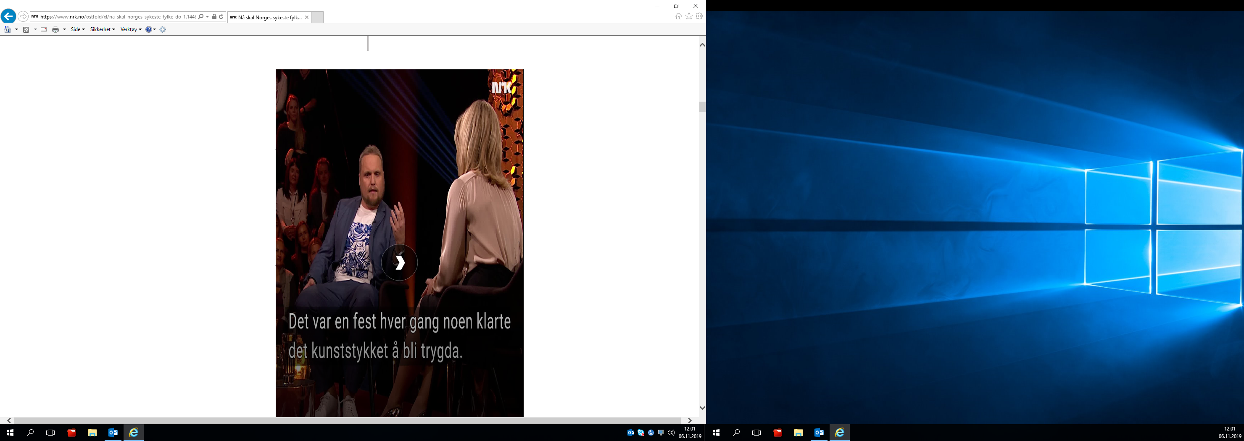

Hva hindrer personer i å tre ut av utenforskap og inn i arbeid og aktivitet?
De vil ikke
komme inn
(mangler motivasjon)
De kan ikke
komme inn
(mangler kvalifikasjoner)
De får ikke
komme inn
(mangler muligheter)
Motivasjon / insentiver / vilje
Kvalifikasjoner / situasjon / evne
Trygdenivå
Skatt på inntekt
Andre inntekter
Inntekt andre i husstanden
Aktivitetsplikt
Muligheter
Utdanning
Ferdigheter
Språk
Helse
Barn og hjem
Mobilitet
Ledighetsnivå
Lønnsnivå
Bedriftenes situasjon og behov
Lærlingeplasser
Deltidsstillinger
Bilde: Beleiringen av Antiokia, middelaldersk miniatyrmaleri (Wikipedia)
Det er kun tverrsektorielt samarbeid som kan
redusere eller fjerne disse hindringene…

Slide 8
Tiltak for å motvirke uønskede trender og utviklingstrekk
Nasjonal ungdomsgaranti
Inn I jobb
Ung support – Los ordningen
Ungdomshub
IPS ung
Jobbsentralen
Jobbsjansen – Jakten på yrkesidentiteten
Nye Mønstre – Trygg oppvekst
NAV sjekker inn
Notes:
Ungdomsgarantien skal gis som et tilbud om arbeidsrettet oppfølging innen åtte uker. Målgruppen er unge under 30 år, helt ledige og personer med nedsatt arbeidsevne som trenger bistand for å komme i arbeid.
Målet med Ung support er å fange opp elever som faller ut av videregående skole og gi dem tett og helhetlig oppfølging gjennom bruk av ungdomsloser. Målet er også hjelpe ungdommen med tilbakeføring og gjennomføring av skole.
Målet er at UngdomsHub-en etableres sentralt i Grimstad i løpet av 2023. UngdomsHub-en blir et lavterskeltilbud til alle ungdommer, men spesielt for dem som har et sammensatt tjenestebehov.
Målet med Inn i jobb er å få flere unge mennesker som i dag verken er i utdanning eller arbeid, inn i fylkeskommunale og kommunale jobber.
Individuell jobbstøtte (individual Placement and Support – IPS) er en evidensbasert metode utviklet for personer med alvorlige psykiske lidelser. Metoden baserer seg på at alle kan inkluderes, fungere, trives og ha helseeffekt av å delta i ordinært lønnet arbeid – om de får den rette jobben og den rette typen støtte.
Jobbsentralen er et arbeids- og aktivitetstiltak i Grimstad kommune. Arbeidstreningstilbudet gjelder de som av en eller annen grunn står utenfor arbeidslivet.
Nye mønstre er en godt utprøvd metode som har positiv effekt i bekjempelse av familiefattigdom.
NAV sjekker inn er et treårig prosjekt som skal følge opp personer som har mottatt sosialhjelp over lang tid, med mål om aktivitet, skole og jobb
Jobbsjansen er et femårig prosjekt som har mål om å øke sysselsettingen blant hjemmeværende innvandrerkvinner som står langt fra arbeidsmarkedet og som har behov for kvalifisering for å komme i jobb eller utdanning.

Slide 9
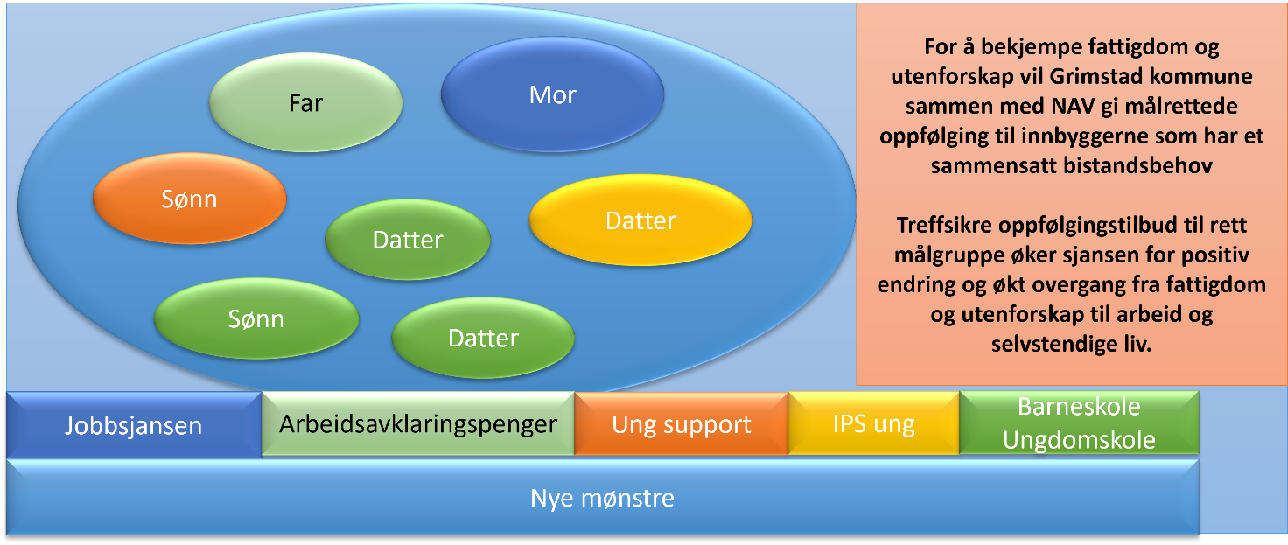
En familie med bredt bistandsbehov
Notes:
Langsiktig og tverrfaglig innsats er løsningen!

